Slide 1
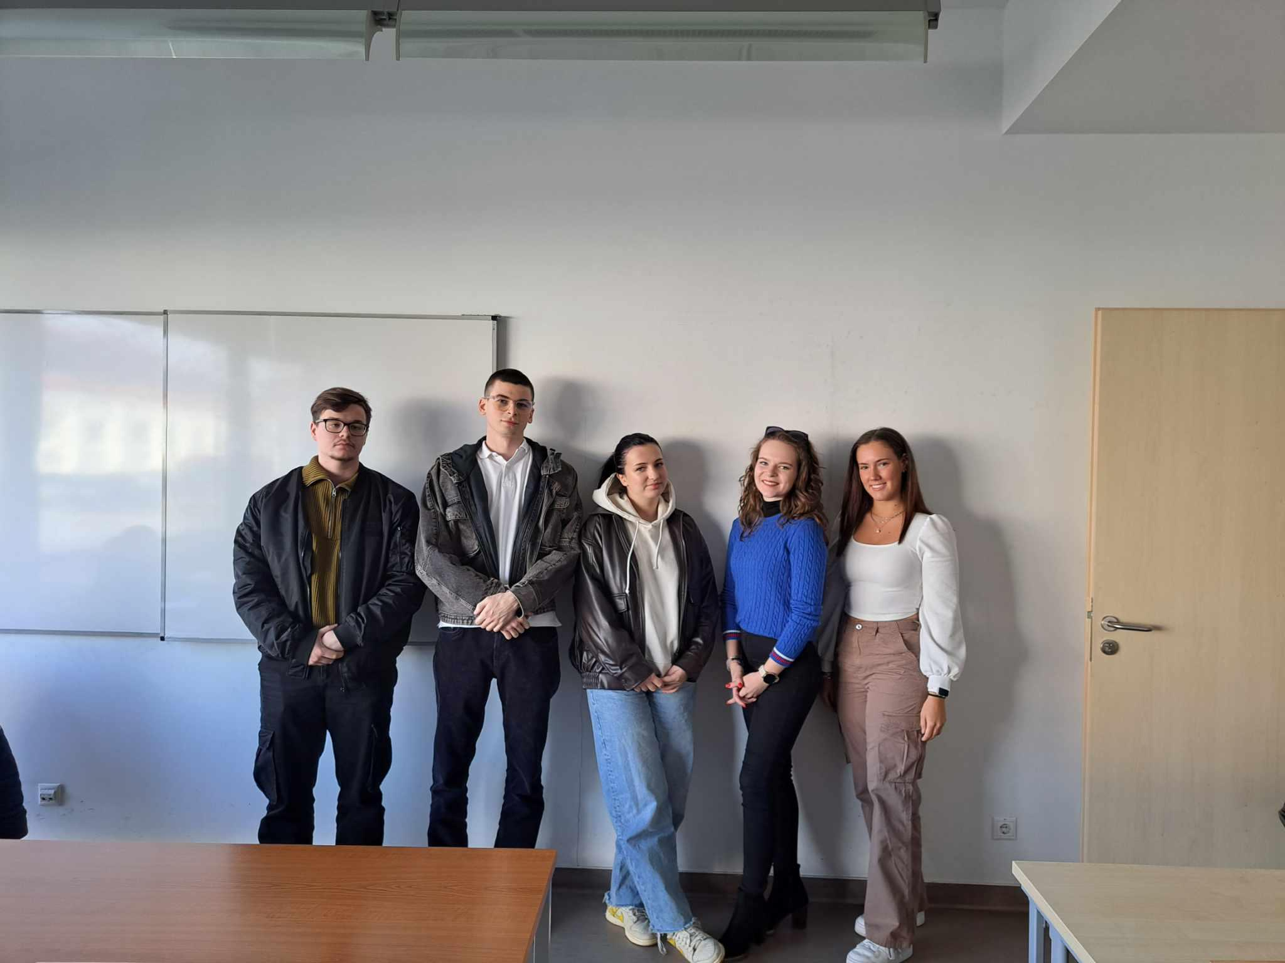
JÓ CSAPAT :)
JÓ CSAPAT :)

Slide 2

JÓ CSAPAT :)
JÓ CSAPAT :)
LEGJOBB CSAPAT, SIKERT ARAT!

Slide 3
LEGJOBB CSAPAT, SIKERT ARAT!

Slide 4
LEGJOBB CSAPAT, SIKERT ARAT!

Slide 5
Zsámbok Anna
Az összefoglaló véleményem alapján nagyon színvonalasnak tartottam az órát, mert változatos feladatokat kellett megoldanunk, ami: - segítette önmagunk megismerését - a csoportban való munkához szoktunk hozzá - rájöttünk, hogy milyen személyiséget milyen munkakörhöz lehet kötni - megtanultunk kompromisszum képesnek lenni A tesztek eredménye beigazolódott, de remélem a csapatom is látta rajtam, hogy attól, hogy vezető személyiség vagyok, legtöbbször meghallgattam mindenkit és próbáltunk kompromisszumot kötni. Köszönöm a csapatnak a közös munkát!

Slide 7
Czibulka Liza
A csoportmunka során véleményem szerint mindannyian összhangban voltunk. A vezető szerepe függött a feladattól is, de sosem volt olyan, hogy valaki ne vett volna részt a munkában, mindig mindenkit meghallgattunk. Nem volt konfliktus, mindent gyorsan és egyszerűen meg tudtunk beszélni és logikus döntéseket hozni. Ha valakinek segítségre volt szüksége a félév során, akkor szívesen segítettünk a másiknak. Összességében jó volt együtt dolgozni a csapattal, köszönöm a közös munkát!

Slide 9
Biró Zsófia
Az elmúlt félévben izgalmas és megbízható eredmények születtek a kitöltött tesztek alapján. Különböző területeken teszteltünk, érdekes feladatokat csináltunk, és az eredmények érdekes, valós képet mutattak rólunk. A kampányfőnök személyiségtípusom megnyilvánult a csoportmunkában. A csoportommal is jól éreztem magam, köszönöm a közös munkát.

Slide 11
Barta Domonkos
A félév során sokat tanultam a csoportmunkáról. Mindenki más képességekkel rendelkezik, és a legjobb eredményeket akkor érhetjük el, ha kihasználjuk ezeket a képességeket. A vezetői szerep dinamikusan változott a feladatok és helyzetek függvényében, ami lehetőségvolt mindenki számára, hogy fejlessze, gyakorolja a vezetői készségeit. Igyekeztünk figyeltünk arra, hogy a véleményét meghallgassuk ez alapján mérlegeljünk , és együtt dolgozzunk az optimális megoldásokon. Bár néha előfordultak nézeteltérések, mindig sikerült gyorsan és hatékonyan megoldani azokat, hogy haladjunk előre. A támogatás mindig jelen volt, és nagyban hozzájárult ahhoz, hogy sikeresen meglegyen minden feladat. Remek volt a csapattársaimmal a közös munka.

Slide 13
Szilágyi Kristóf
Nagyon hasznosnak tartottam az órákat , hiszen segített rávilágítani, arra hogy miként lehetek egy csoport leghasznosabb tagja és hogy ennek a csoportszerepnek milyen olyan tulajdonságai vannak amik még esetleg odafigyelést igényelnek. Továbbá sokat segített önmagam megismerésében a sokfajta változatos tesztekkel. Szerintem a félév során jól tudtunk csapatként együttműködni és hatékonyan el tudtuk végezni az adott órai feladatokat. Kellően motivált és precíz volt mindenki a félév során.

Slide 14
Nagy mellénnyel jöttünk be,
Beleszaladtunk a tesztekbe.
A csapatunk nagyon jó,
Projektekben kiváló!
Együtt mindent megoldunk,
Mindenre ötöst kapunk.
A tornyunk is látványos,
Csapatunk is túl lányos
Reggel nyolcra jöjjünk be?
Csak az ötös legyen meg!

Slide 15
JÓ CSAPAT :)
JÓ CSAPAT :)
Nagy mellénnyel jöttünk be,
Beleszaladtunk a tesztekbe.
A csapatunk nagyon jó,
Projektekben kiváló!
Együtt mindent megoldunk,
Mindenre ötöst kapunk.
A tornyunk is látványos,
Csapatunk is túl lányos
Reggel nyolcra jöjjünk be?
Csak az ötös legyen meg!
JÓ CSAPAT :)

Slide 16
JÓ CSAPAT :)
Nagy mellénnyel jöttünk be,
Beleszaladtunk a tesztekbe.
A csapatunk nagyon jó,
Projektekben kiváló!
Együtt mindent megoldunk,
Mindenre ötöst kapunk.
A tornyunk is látványos,
Csapatunk is túl lányos
Reggel nyolcra jöjjünk be?
Csak az ötös legyen meg!

